Slide 1
Fjernvarme i Glostrup
9. november 2021

Slide 2
Hvem er Glostrup Forsyning?

Slide 4
Agenda
Hvorfor fjernvarme nu?
Hvem og hvornår?
Hvad koster det?
PLUS og BASIS
3 cases
Hvordan ser det ud?
Hvad gør du nu?

Slide 5
Hvorfor fjernvarme nu?

Slide 6
Hvorfor fjernvarme nu?
Den 15. september godkendte kommunalbestyrelsen i Glostrup Kommune et nyt projektforslag for fjernvarme. Det betyder, at 2.700 villaer i Glostrup skifter status fra at ligge i et naturgas- til et fjernvarmeområde, og de får dermed mulighed for at få fjernvarme.
4 villaområder nord for jernbanen
2700 villaer
Næsten hele Glostrup
Tidsplan
Økonomi

Slide 7
Hvem og hvornår?

Slide 8
Hvem og hvornår?
2022: 78 kunder
2023: 224 kunder
2024: 493 kunder
2025: 713 kunder
2026: 673 kunder
2027: 567 kunder
Udrulningen tager hensyn til fremføring af ledninger, trafikafvikling, slidlag m.m.

Slide 9
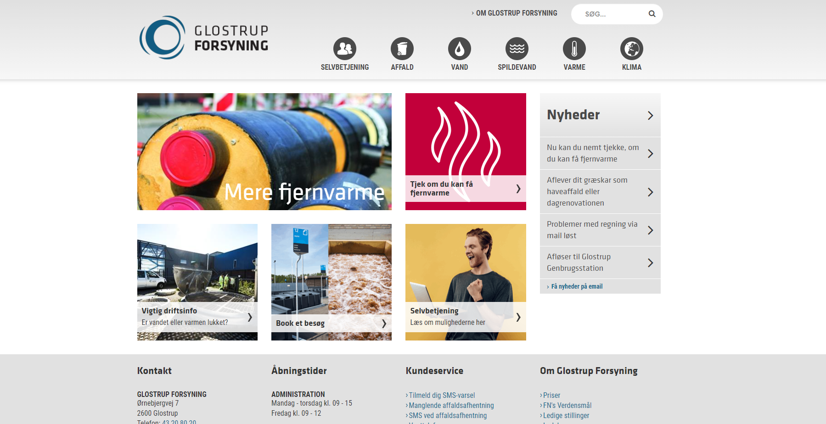
Hvem og hvornår?

Slide 10
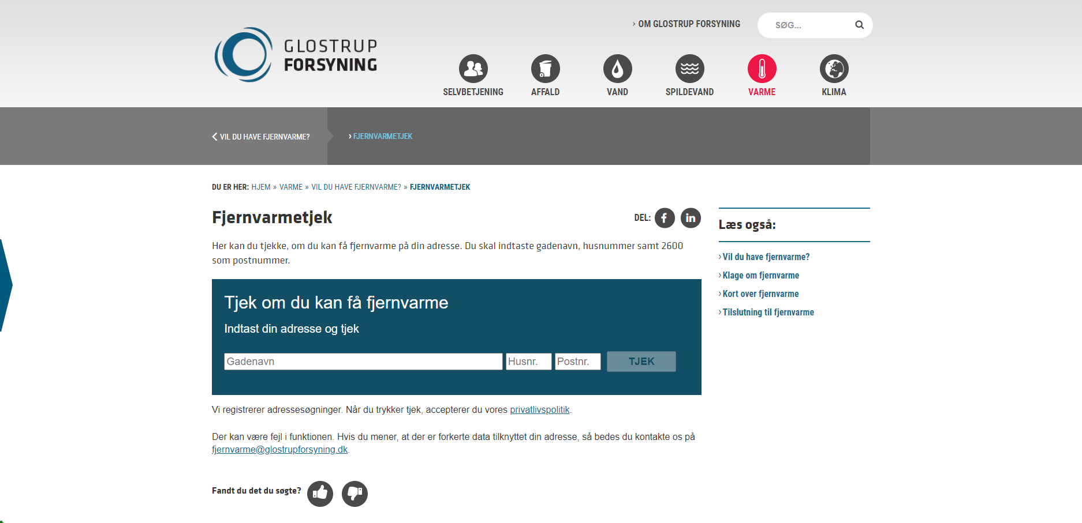
Hvem og hvornår?

Slide 11
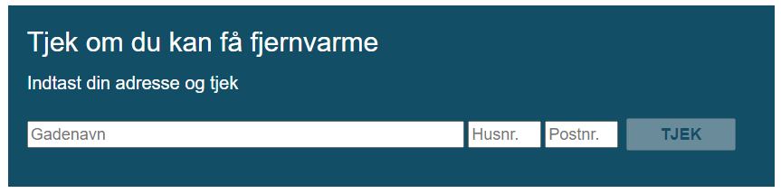
Hvem og hvornår?
Tjek om du kan få fjernvarme og hvornår på:
Glostrupforsyning.dk/fjernvarmetjek

Slide 12
Hvad koster det? PLUS og BASIS

Slide 13
PLUS og BASIS
PLUS
- vi klarer det hele!
BASIS
- du gør det meste selv!
Vi fører fjernvarmen ind i huset.
Vi installerer en fjernvarmeenhed og slutter den til dit varmeanlæg (radiatorer, varmt vand, gulvvarme).
Vi ejer fjernvarmeenheden, vedligeholder og udskifter til en ny, når den om mange år er udtjent.
Som PLUS-kunde betaler du et årligt abonnementsbidrag.
Som PLUS-kunde er etableringsomkostningerne en del af dit abonnement, og du betaler derfor 0 kr. ved aftaleindgåelse.
Vi fører fjernvarmen ind i huset.
Du ejer selv din fjernvarmeenhed. Du får selv et VVS-firma til at udføre resten af arbejdet og betaler for det selv, dvs. nedtagning af gasfyr, køb og installation af fjernvarmeenhed og andre nødvendige installationer samt al vedligehold.
Som BASIS-kunde betaler du etableringsomkostningerne ved aftaleindgåelse.

Slide 14
3 cases
Standard hus
Årligt gasforbrug: 1.700 m3.
Mindre hus
Årligt gasforbrug: 1.000 m3.
Stort hus
Årligt gasforbrug: 2.300 m3.

Slide 15
Standard hus
2023 priser, inkl. moms.
Forbrug 1.700 m3 gas, 11 kW fjernvarmeenhed.
PLUS-kunde BASIS-kunde
Administrationsbidrag 1.000 1.000 kr./år
Abonnementsbidrag, standard 3.000 0 kr./år
Supplerende ab. bidrag 738 0 kr./år
Fast bidrag 7.377 7.377 kr./år
Forbrugsbidrag (GJ) 6.708 6.708 kr./år
Samlet årlig udgift 18.823 15.085 kr./år
Etableringsomkostninger
Investeringsbidrag - 11.250 kr.
Stikledningsbidrag - 21.125 kr.
Fjernvarmeenhed, anslået - 35.000 kr.
TOTAL - 67.375 kr.

Slide 16
Mindre hus
2023 priser, inkl. moms.
Forbrug 1.000 m3 gas, 6 kW fjernvarmeenhed.
PLUS-kunde BASIS-kunde
Administrationsbidrag 1.000 1.000 kr./år
Abonnementsbidrag, standard 3.000 0 kr./år
Supplerende ab. bidrag 434 0 kr./år
Fast bidrag 4.340 4.340 kr./år
Forbrugsbidrag (GJ) 3.946 3.946 kr./år
Samlet årlig udgift 12.719 9.285 kr./år
Etableringsomkostninger
Investeringsbidrag - 11.250 kr.
Stikledningsbidrag - 21.125 kr.
Fjernvarmeenhed, anslået - 35.000 kr.
TOTAL - 67.375 kr.

Slide 17
Stort hus
2023 priser, inkl. moms.
Forbrug 2.300 m3 gas, 14 kW fjernvarmeenhed.
PLUS-kunde BASIS-kunde
Administrationsbidrag 1.000 1.000 kr./år
Abonnementsbidrag, standard 3.000 0 kr./år
Supplerende ab. bidrag 998 0 kr./år
Fast bidrag 9.981 9.981 kr./år
Forbrugsbidrag (GJ) 9.076 9.076 kr./år
Samlet årlig udgift 24.055 20.057 kr./år
Etableringsomkostninger
Investeringsbidrag - 11.250 kr.
Stikledningsbidrag - 21.125 kr.
Fjernvarmeenhed, anslået - 35.000 kr.
TOTAL - 67.375 kr.

Slide 18
Hvordan ser det ud?

Slide 20
Hvad gør du nu?

Slide 21
Hvad gør du nu?
1) Tjek om du kan få fjernvarme og hvornår:
Glostrupforsyning.dk/fjernvarmetjek
2) Afvent brev fra Glostrup Forsyning
Vi skriver ud, når vi nærmer os dit område
3) Indgå aftale om fjernvarme
4) Få besøg af tekniker
5) Entreprenøren graver
6) VVS’er installerer fjernvarmeenhed.

Slide 22
Tak for ordet
Kontakt os gerne i Glostrup Forsyning
Mail: Fjernvarme@glostrupforsyning.dk
Hjemmeside: Glostrupforsyning.dk
Telefon: 43 20 80 20

Slide 23
Hvor kommer fjernvarmen fra?

Slide 24
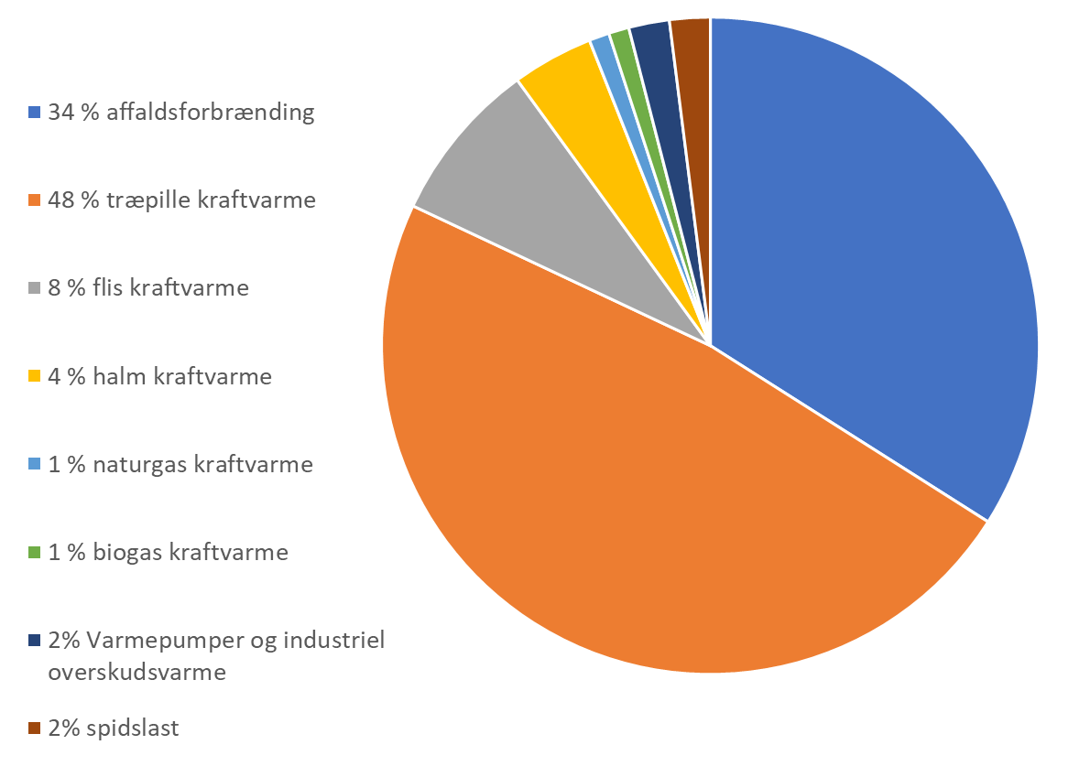
Varmeproduktion til VEKS 2022
Tendens frem mod 2030
Lavere biomasseforbrug
Flere varmepumper
Flere elkedler
Bioolie til spidslast
Mere grøn ledningsgas til spidslast

